Slide 1

ANÁLISIS EXPLORATORIO DE DATOS DE ANIME: TENDENCIAS, POPULARIDAD Y CLASIFICACIONES
Explorando las claves del éxito y la popularidad en la industria del anime.
Mariana Denisia Pelu Brezae
13/01/2025

Slide 2



Novela Manga Anime

Slide 3

Objetivo del análisis
Contenido: El objetivo principal es analizar los datos relacionados con el anime para identificar tendencias clave, relaciones entre variables, y factores que influyen en su popularidad.
Los datos fueron extraídos de MyAnimeList .
Este análisis es relevante para entender cómo evolucionó la industria del anime y qué factores hacen que un anime sea exitoso.

Slide 4

Metodología y herramientas utilizadas
Herramientas:
Python: Para limpieza y análisis de datos (bibliotecas como Pandas, Matplotlib y Seaborn).
Procesos realizados:
Limpieza de datos: Tratamiento de valores nulos y normalización.
Análisis exploratorio: Cálculo de estadísticas descriptivas.
Análisis de correlaciones: Identificación de relaciones clave entre variables.
Visualización de tendencias: Uso de gráficos.

Slide 5

Datos generales
Columnas principales:
Score/ rating : Puntuación promedio de los usuarios.
Episodes : Número de episodios.
Type : Formato del anime (TV, Movie, OVA, etc.).
Members/members : Cantidad de miembros en la base de datos de MyAnimeList.
Tamaño del dataset: Más de 8000 registros.
Distribución por tipo:
TV: 65%.
Movie: 20%.
Otros formatos (OVA, ONA, Special): 15%.

Slide 6
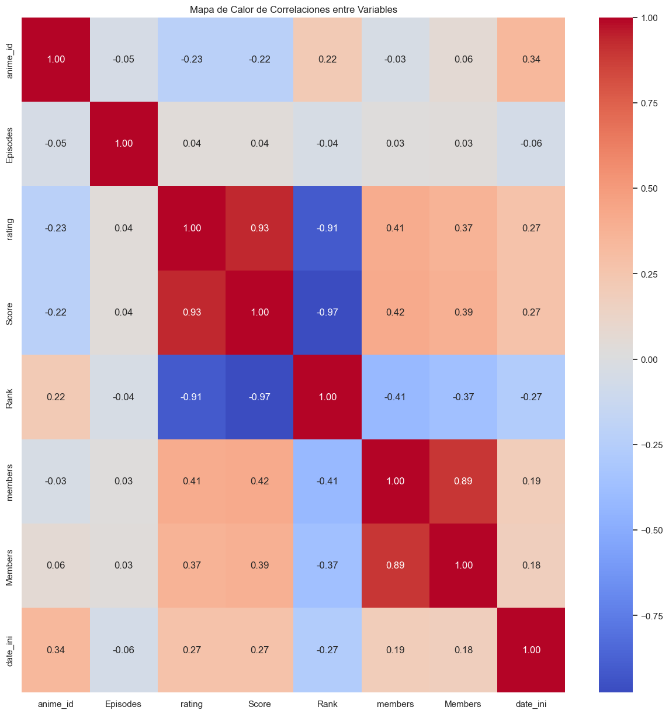
Correlaciones : Relaciones entre variables
Tabla de correlación:
Correlación entre Score y members: 0.41 (relación positiva).
Correlación negativa alta entre Rank y Score: -0.97 (mejor puntuación, mejor ranking).
Relación moderada entre rating y members: 0.37.
Interpretaciones clave:
Los animes con alta puntuación tienden a tener más seguidores y mejor ranking.

Slide 7
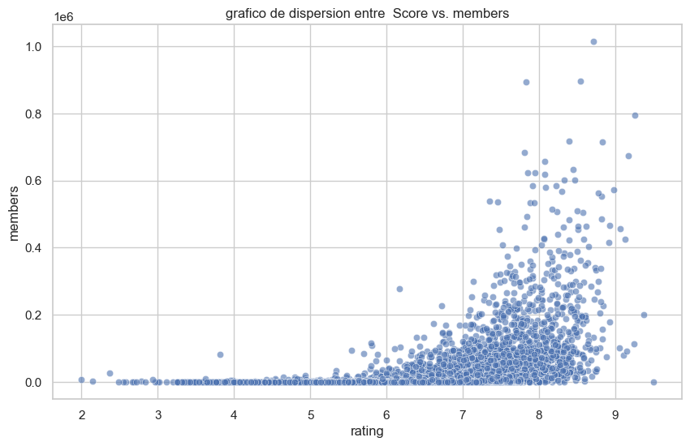
Principales hallazgos
Relación entre popularidad y puntuación:
Cuanto mayor es el rating, mayor es el número de members.

Slide 8
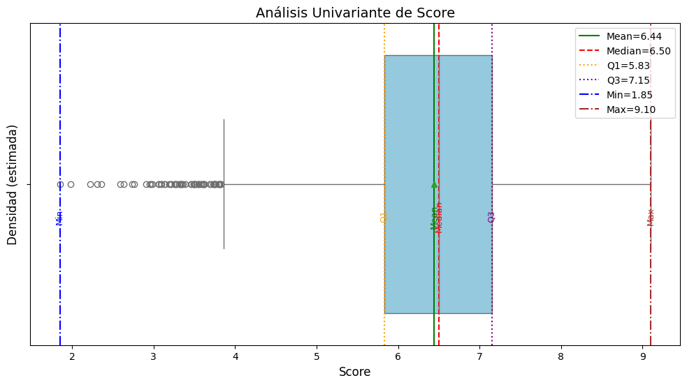
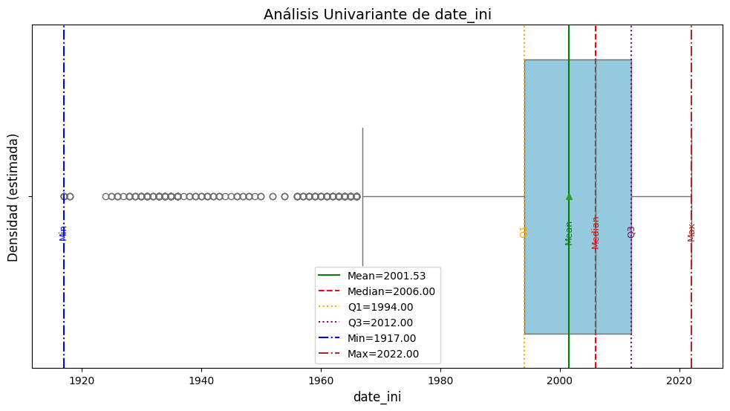
Boxplot
La distribución de Score parece estar centrada en valores moderados, con pocas calificaciones extremadamente bajas o extremadamente altas. Esto puede indicar que la mayoría de los elementos son "aceptables" a "buenos", y las calificaciones extremas son menos comunes.
Date_int : Este análisis refleja que los datos están concentrados mayormente entre 1994 y 2012, con pocos registros fuera de ese rango. Los valores atípicos antes de 1970 podrían requerir verificación adicional.

Slide 9
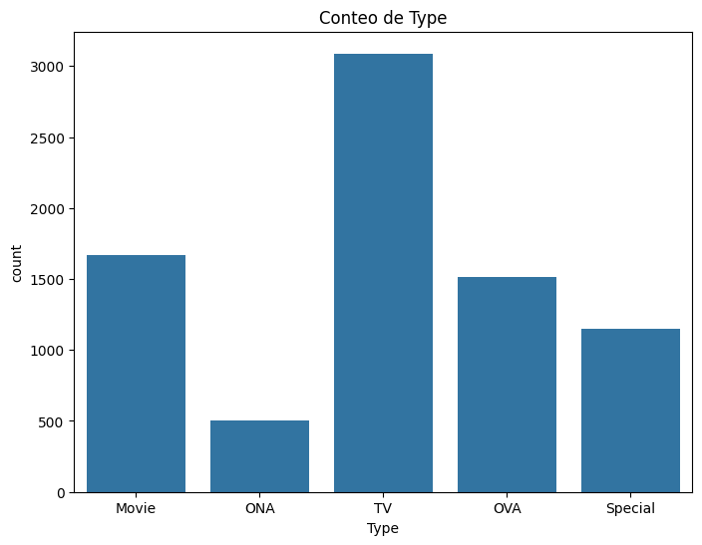
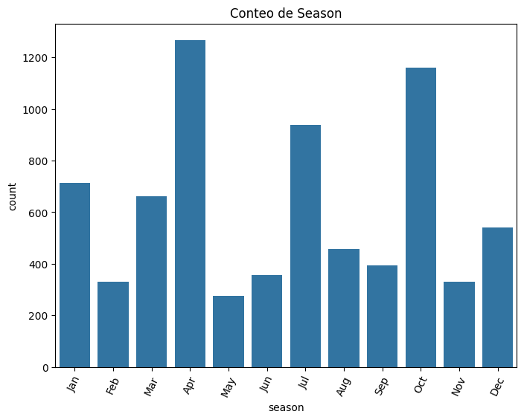
Conteo de Variables

Slide 10
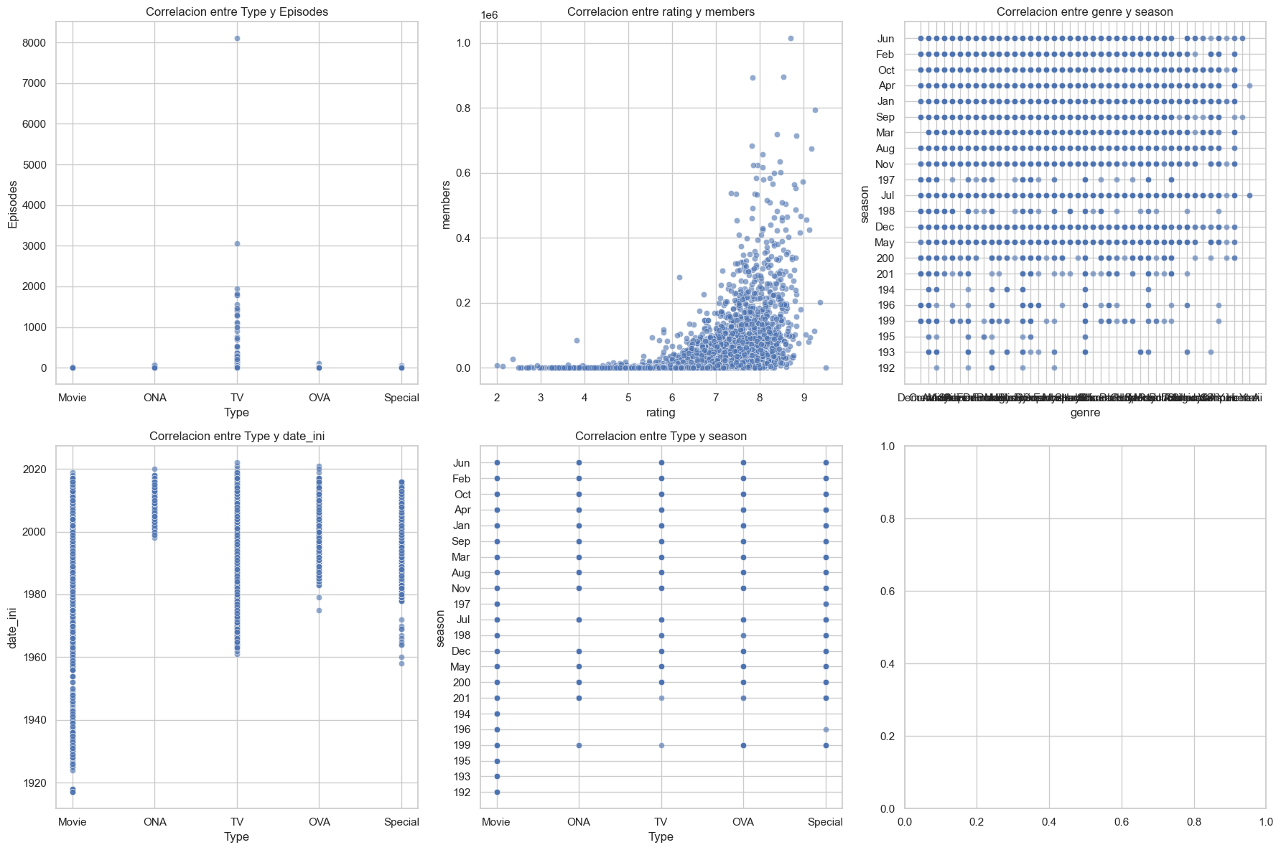
Distribución de episodios :
Los animes del tipo TV tienen mayor cantidad de episodios en promedio.
Evolución histórica :
Las Movies han sido populares desde los años 60.
Incremento de OVA en los años 80.
Crecimiento significativo de ONA a partir de 2020.

Slide 11
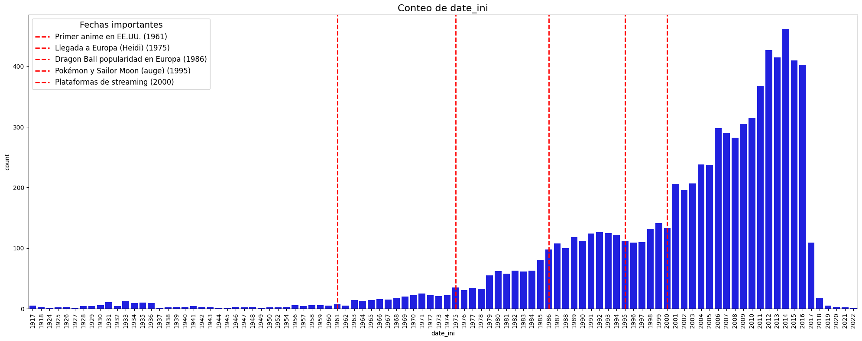
Este contexto histórico es útil para interpretar los picos y valles en la producción de animes a lo largo del tiempo, coincidiendo con la expansión del anime en mercados internacionales.

Slide 12



Conclusiones principales
Los animes del tipo TV dominan en número de episodios, siendo el formato más visto.
Las Movies son populares de manera consistente en todos los periodos analizados.
La relación positiva entre rating y members sugiere que la calidad percibida por los usuarios impacta directamente en la popularidad.
Los cambios en la industria han dado lugar a formatos más modernos como los ONA, que muestran un crecimiento significativo en la última década.

Slide 13

Referencias
Dataset utilizado: MyAnimeList dataset.
Herramientas de análisis: Python (Pandas, Matplotlib, Seaborn).
Bibliotecas adicionales: NumPy para cálculos numéricos

Slide 14


Slide 15

¡Gracias por todo!
Espero que este análisis inspire nuevas formas de explorar la industria del anime y su impacto en las audiencias globales.
https://github.com/DenisiaPelu/Analisis_Datos_Anime.git

